Slide 1
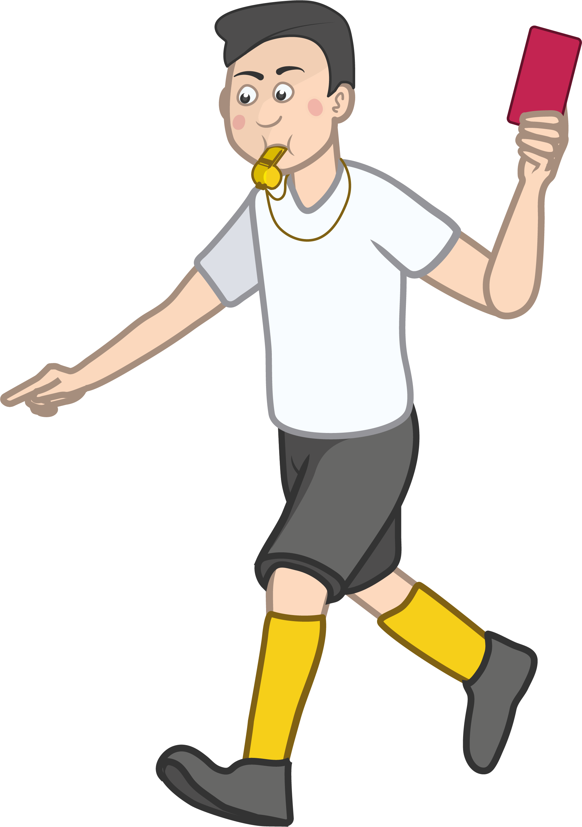


Unidade 12 - Proba
Cualificación
Nome e apelidos
Data
1. Completa as oracións cos termos do recadro. (1 punto)
reto equipación competición bancada
Cando nos inscribamos no equipo temos que comprar a _____________ axeitada. Mañá hai unha _____________ moi emocionante entre as finalistas.
Temos que coller un bo sitio na _____________ para ver ben o partido.
O seu maior _____________ este ano é prepararse para as próximas olimpíadas.
2. Reescribe as oracións substituíndo as palabras destacadas por outras para evitar a repetición. (1 punto)
A mamá encántalle a froita cítrica por iso mamá sempre a compra.
______________________________________________________________________
Luís e Brais viven en Italia e Luís e Brais din que en Italia hai moito turismo.
______________________________________________________________________
3. Volve escribir as oracións substituíndo as palabras destacadas por outras máis precisas. (1 punto)
Pon todos os datos con lapis. __________________________________________
A película chámase Agora si. __________________________________________
Dásme o couso para cortar a carne? ____________________________________
4. Marca con X as afirmacións verdadeiras sobre o punto (.). (1 punto)
O punto e á parte separa parágrafos, e o punto e seguido separa enunciados nun mesmo parágrafo.
O punto final utilízase para separar textos entre parágrafos.
Despois de punto sempre se escribe maiúscula.
Método Snappet 6º curso - Unidade 12. Páxina 1 de 2

Slide 2

Unidade 12 - Proba
Nome e apelidos
Data
5. Subliña os complementos circunstanciais das seguintes oracións e indica nos recadros de que tipo son: CCL, CCT, CCM, CCC, CCComp, CCI. (2 puntos)
Onte fixeron o exame.
Vós ides cos mestres.
Nós estivemos no cine.
Anxa atópase moi ben.
Luísa traballa co cicel.
O gato come moito.
6. Une con frechas as partes dun guión de cine coas súas características.
(2 puntos)
Está formada por varias escenas.
PLANO
Remata cando se cambia de espazo e tempo.
ESCENA
Finaliza cando se logra transmitir un obxectivo.
SECUENCIA
É a unidade máis pequena nunha rodaxe.
7. Pensa nalgún produto e redacta un anuncio para darlle publicidade. Lembra deseñar un logotipo e crear un slogan. (2 puntos)
Método Snappet 6º curso – Unidade 12. Páxina 2 de 2

